Slide 1
Les traumatismes sportifs
Richard Ballas
CHU de La Réunion, GHSR
IFSI
Trame du cours Novembre 2013
richardballas@yahoo.fr

Slide 2
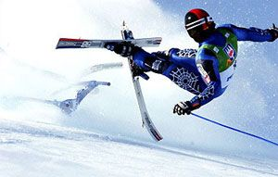
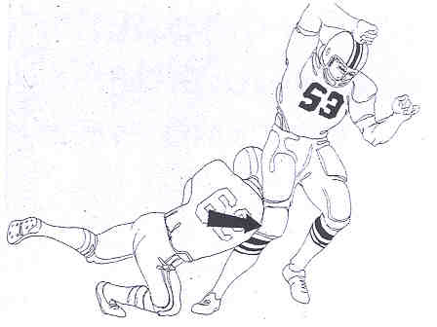
Entorse Grave du Genou
Rupture du LCA
Accident du sportif
Mécanisme lésionnel
  Traumatisme indirect
  Valgus – flexion – rotation externe
  Hyper-extension

Slide 3
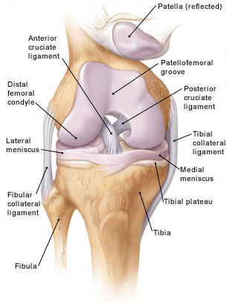

Slide 4
Mécanisme lésionnel
Traumatisme indirect
  Valgus – flexion – rotation externe
  Hyper-extension
Craquement
Douleur
Impotence fonctionnelle initiale

Slide 5
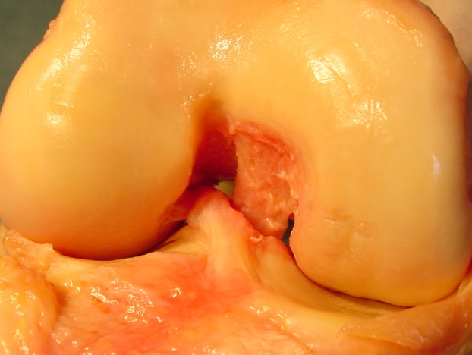
Clinique
Craquement
Douleur
Impotence fonctionnelle initiale
Interrogatoire
  Instabilité
Examen
  Hémarthrose
  Laxité
    Antérieure : Lachman
    Rotatoire : Ressaut (Jerck test)
Examens complémentaires
  Radio : normales
  IRM : confirme le diagnostic
+/- lésions méniscales

Slide 6
Indications chirurgicales
Patient jeune
  <30 ans
  30-40 ans sportif
Instable
Motivé

Slide 7
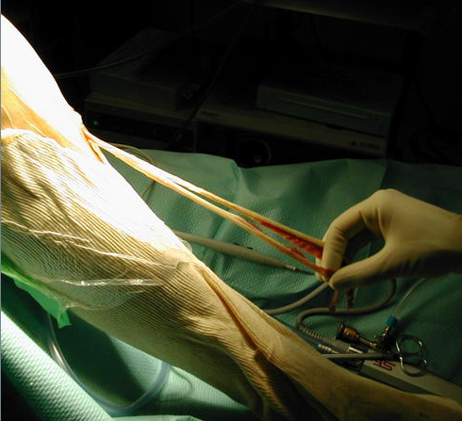
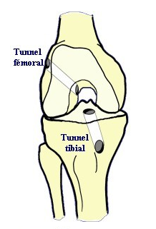
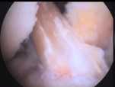
Technique chirurgicale
Ligamentoplastie
Autogreffe
DiDt
KJ
Arthroscopie

Slide 8
Suites post-op
Hospitalisation 2 jours
Glace
Orthèse les premiers jours jusqu’au verrouillage quadricipital
Antalgie +/- Ktt
Mobilisation précoce
Appui d’emblée

Slide 9
Rééducation
Longue
Pluri-hebdomadaire
6 mois
Reprise activité sportive à 6 à 9 mois

Slide 11
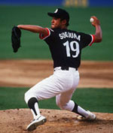
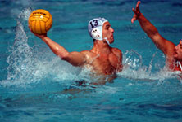
Luxation antérieure de l’épaule
Mouvement d’armé contré
  Handball, Volley
Premier épisode
Puis instabilité
Et Luxation récidivante

Slide 12
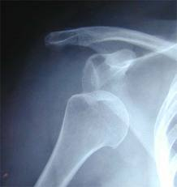
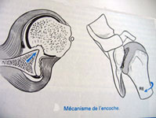
Clinique
Mécanisme lésionnel
  Abduction, Rotation externe, Rétropulsion
  Contré
Douleur
Impotence fonctionnelle
Nerf axillaire?
Radios standards

Slide 13
Traitement
En urgence
Antalgie
Décontracter
Réduction par manœuvres externes
  Aux urgences
  Au bloc opératoire
  Manœuvres douces et progressives

Slide 14
Suites
Immobilisation rotation neutre 3 semaines
Rééducation précoce
Renforcement des rotateurs
Proprioception
Si récidive

Slide 15
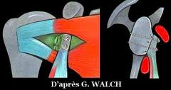
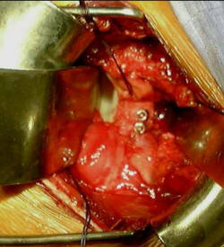
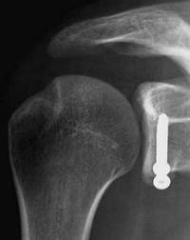
Traitement chirurgical
Si récidive
Laxité
Butée osseuse = Opération de Latarjet

Slide 16
Suites
Hospitalisation 2 jours
Redon
Pansement /48h
Immobilisation 1 mois coude au corps
Rééducation d’emblée
Sport 3 mois
Armé 5 mois

